Slide 1
Introduction

Slide 2
Contents
Rとは
Rstudioの操作
Packageによる機能拡張
Rmarkdownによるドキュメント作成

Slide 3
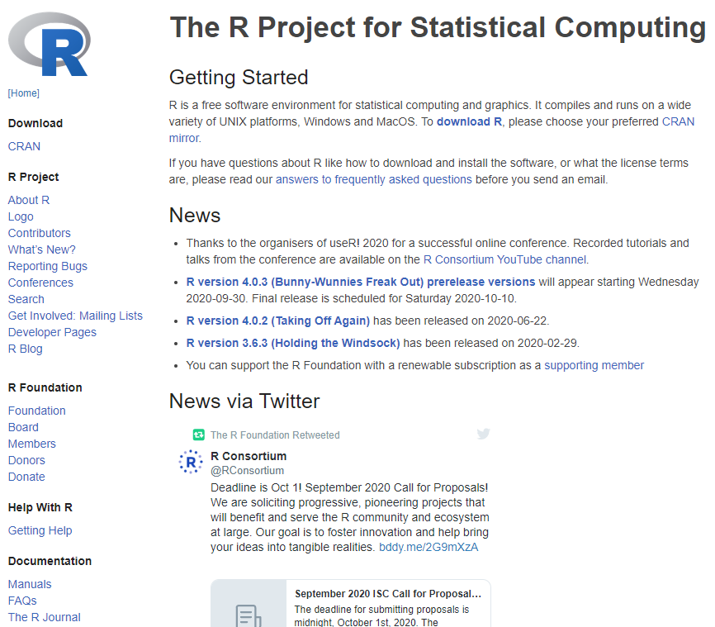
R
https://www.r-project.org/
無料
統計計算とグラフィックス
パッケージを追加することにより機能拡張

Slide 4
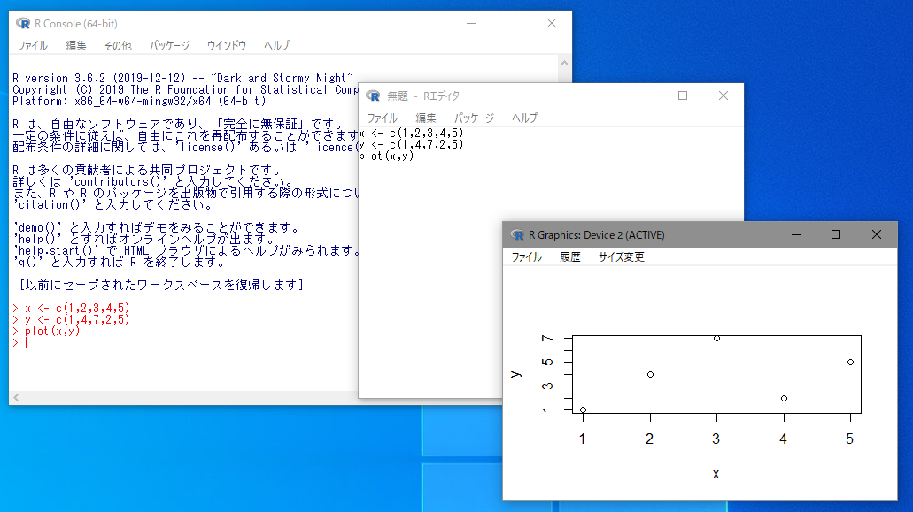
R

Slide 5
R
エディタ
コンソール画面
グラフ

Slide 6
Rstudio
Rの統合解析環境（integrated development environment, IDE）
https://rstudio.com/products/rstudio/ よりダウンロード可能
無料版、有料版、サーバー、クラウド
Projectごとに環境設定可能
Tabキーによるコードの補間
Rmarkdownによるドキュメント作成
data viewer
パッケージの管理

Slide 7
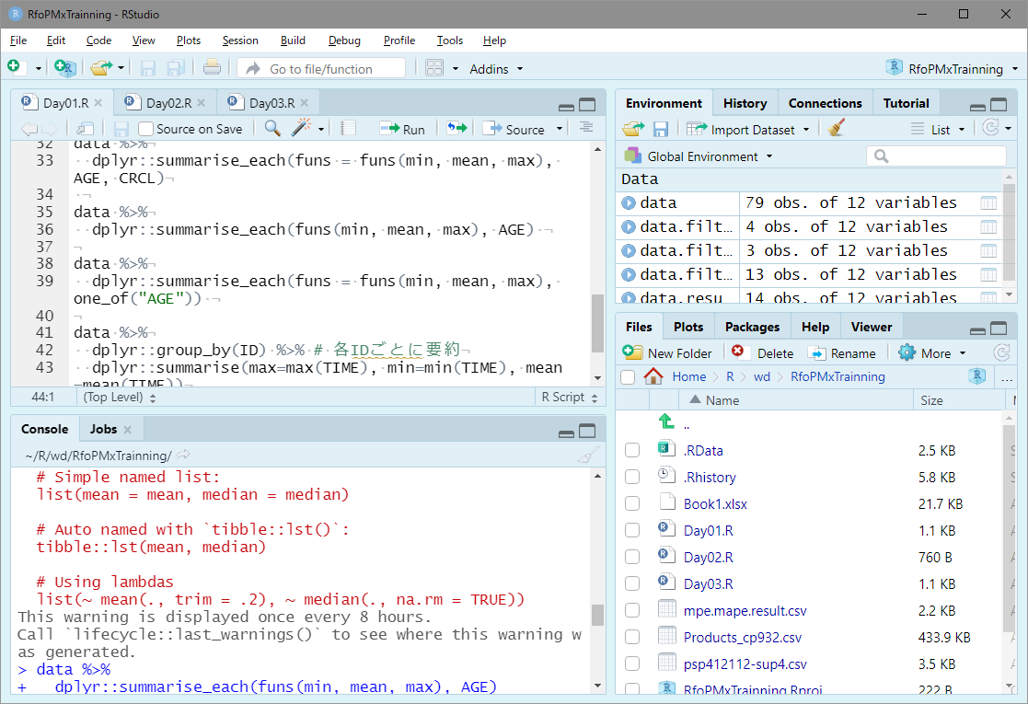

Slide 8
エディタ
オブジェクト・履歴など
グラフ・ファイル・
ヘルプ・パッケージ管理
コンソール画面
ただし、カスタマイズ可能

Slide 9
エディタ
オブジェクト・履歴など
グラフ・ファイル・
ヘルプ・パッケージ管理
コンソール画面

Slide 10
Rstudio cloud
今日はRstudio cloud freeでセミナーを行います
15 projectまで使用可能
15 project hours per monthの使用制限
登録作業時間短縮のため、あらかじめ作成していただいた Googleアカウントでサインインしてください
https://rstudio.cloud/project/1573510

Slide 11
Rstudio cloud
今日はRstudio cloud freeでセミナーを行います
15 projectまで使用可能
15 project hours per monthの使用制限
登録作業時間短縮のため、あらかじめ作成していただいた Googleアカウントでサインインしてください
https://rstudio.cloud/project/1573510

